Slide 1
Муниципальное общеобразовательное автономное учреждение «Средняя общеобразовательная школа №24 города Орска»
Дидактическая игра по финансовой грамотности:
«Семейный бюджет»
Подготовила: воспитатель
1 квалификационной категории
Козубова О.П.

Slide 2
«Семейный бюджет»
Цель: формирование знаний детей о расходах и доходах семьи
Задачи:
познакомить детей с многообразием потребностей человека;
научить определять разницу между «хочу» и «надо»;
развивать у детей кругозор и познавательный интерес;
воспитывать социально-нравственные качества: бережливость, рачительность, смекалку, трудолюбие.
Описание игры: детям предлагается 2 кошелька: «расходы семьи», «доходы семьи», маленькие карточки с различными изображениями. Участники игры определяют очерёдность хода. Первый игрок берёт любую карточку и смотрит к какому кошельку она подходит ( к расходам или доходам), объясняет свой выбор.
Игра предназначена для детей 6-7 лет.

Slide 3
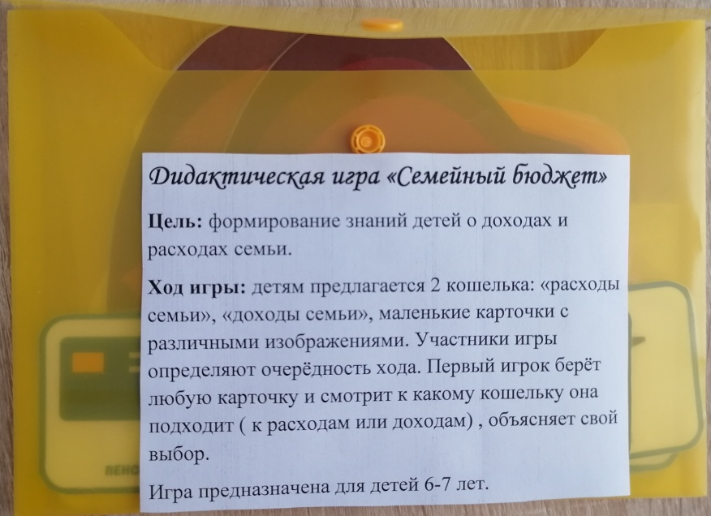
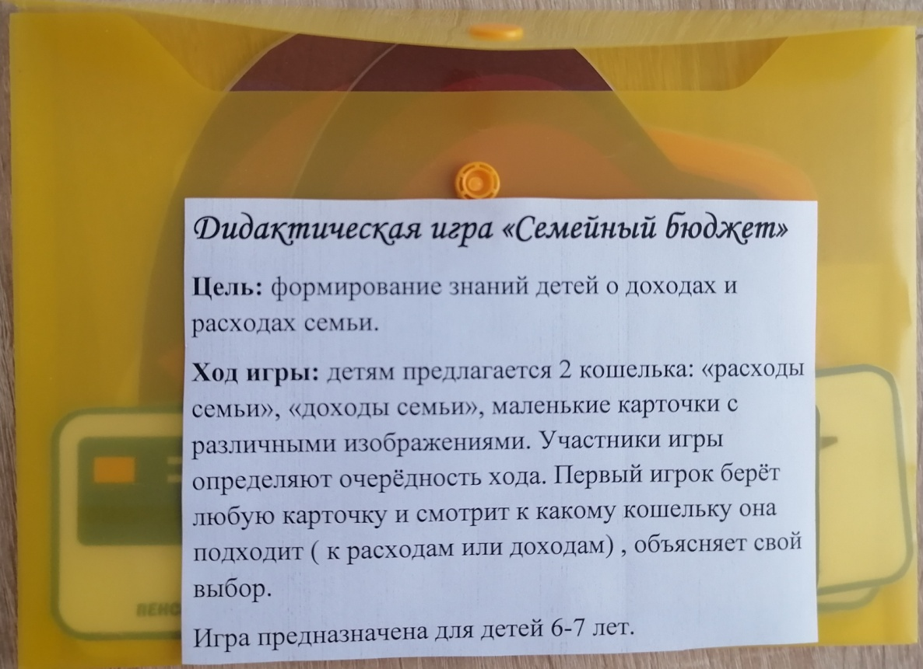
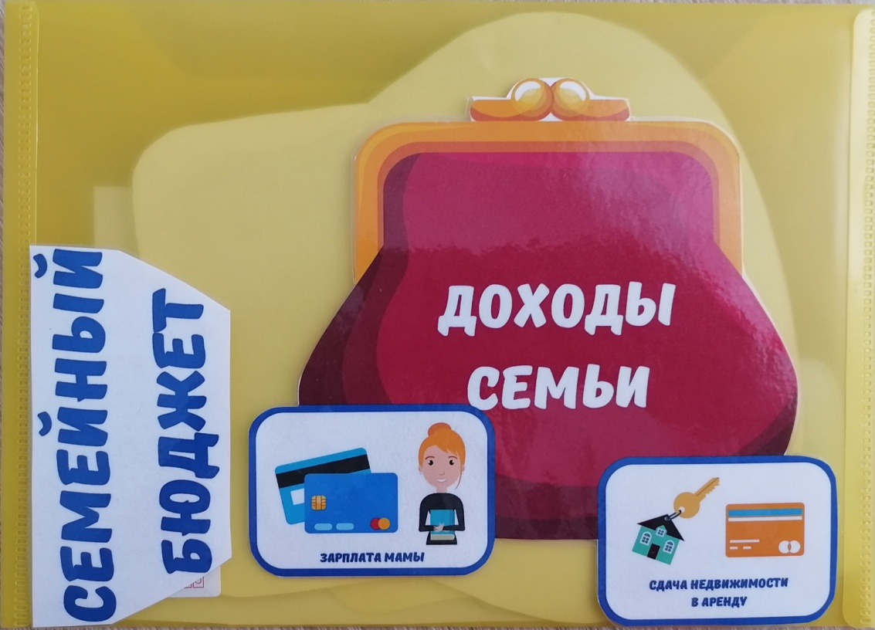

Slide 4
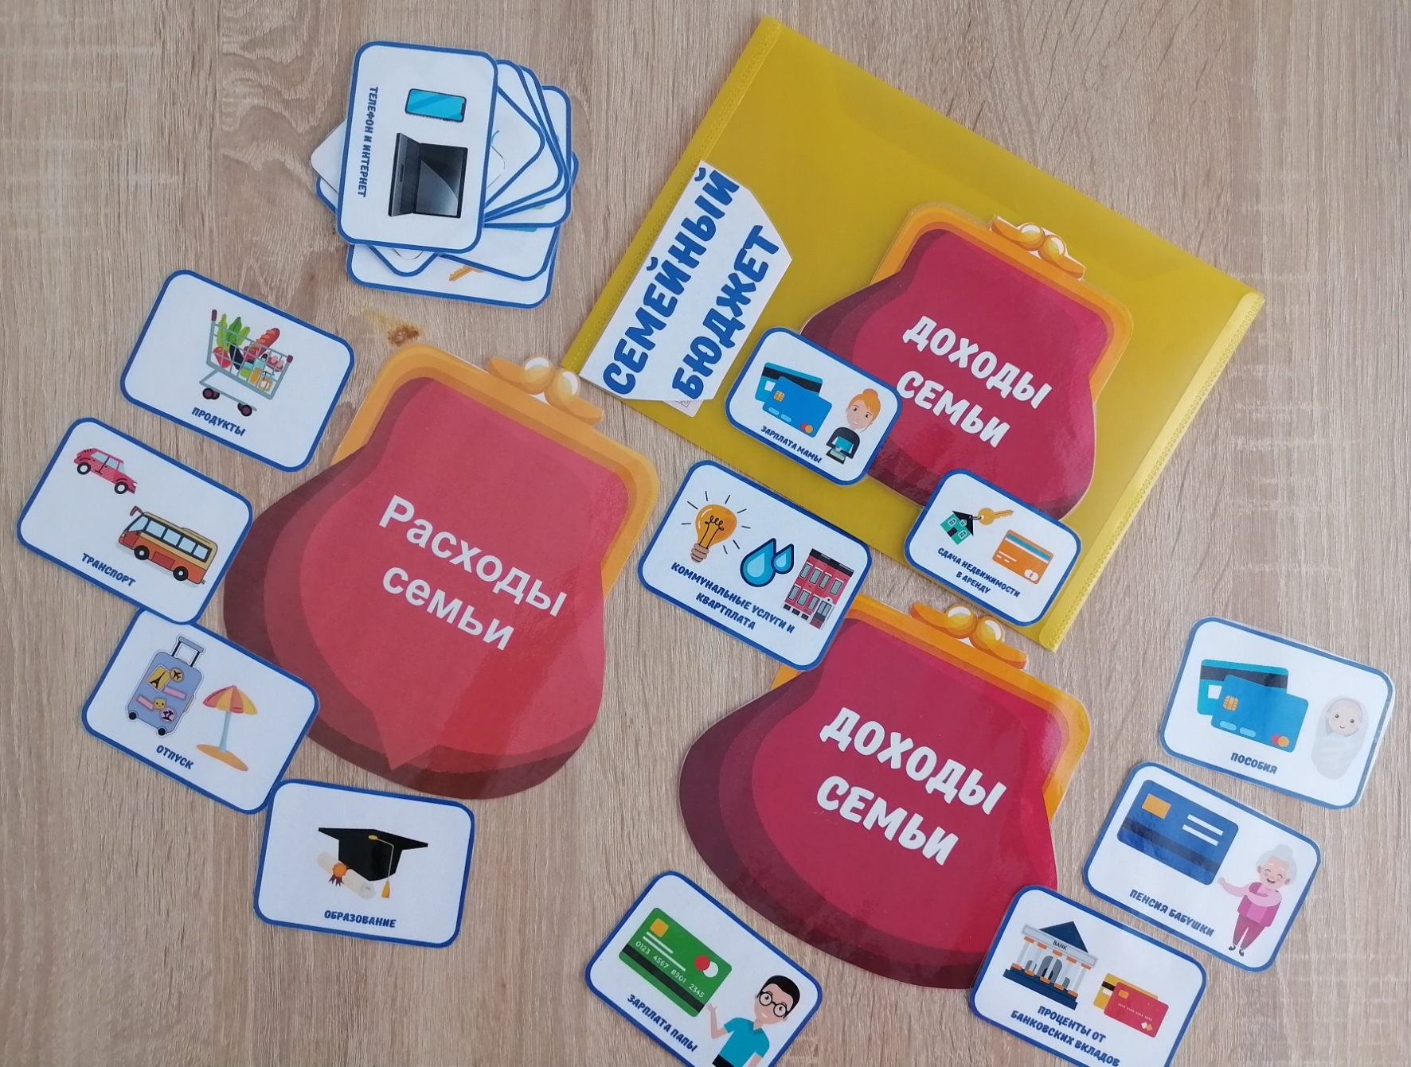

Slide 5
Спасибо за внимание!

